Slide 1
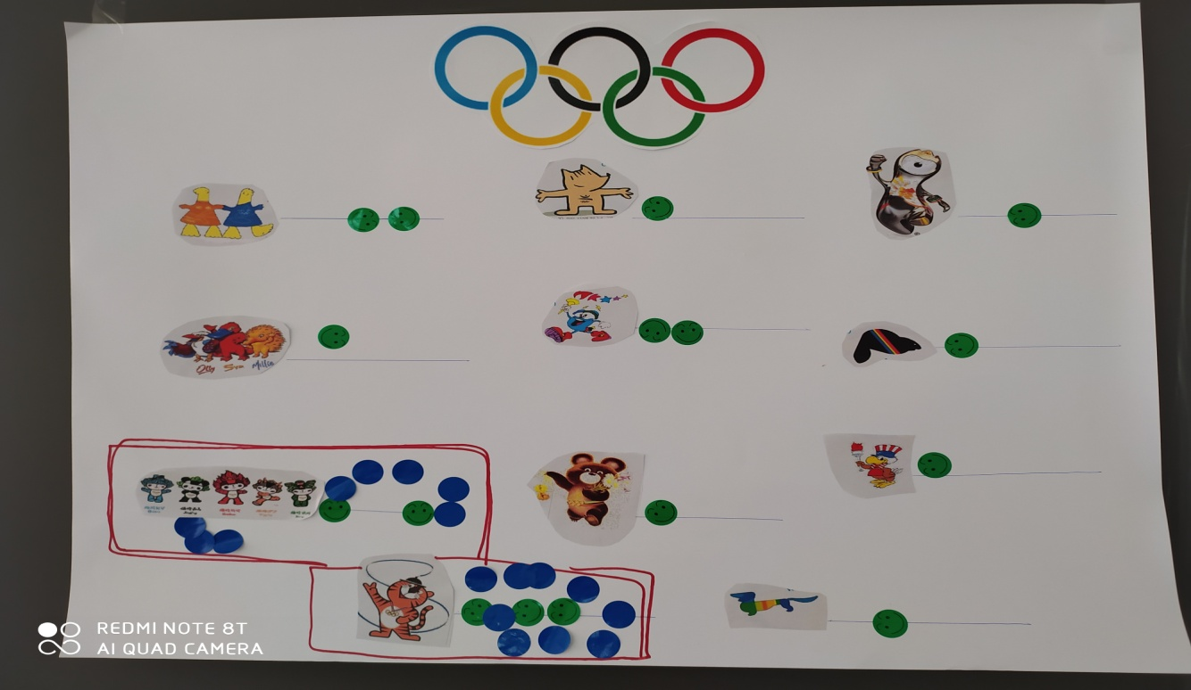
PROJECTE DEL NOM DE LA CLASSE
PLUJA D’IDEES I DESPRÉS VOTACIÓ AMB GOMETS
1era RONDA GOMETS VERDS
2ona RONDA DESEMPAT
TIGRESSES HOSUNI I TIGRES HODORI

Slide 2
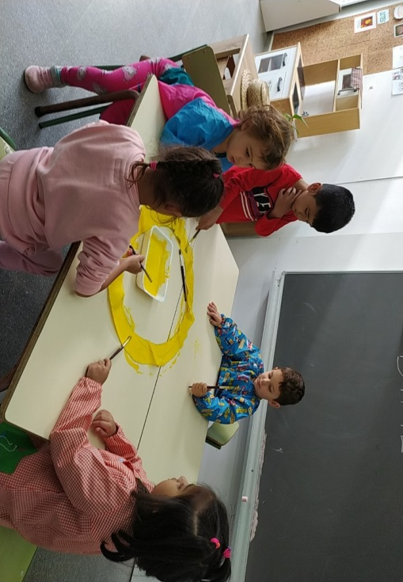
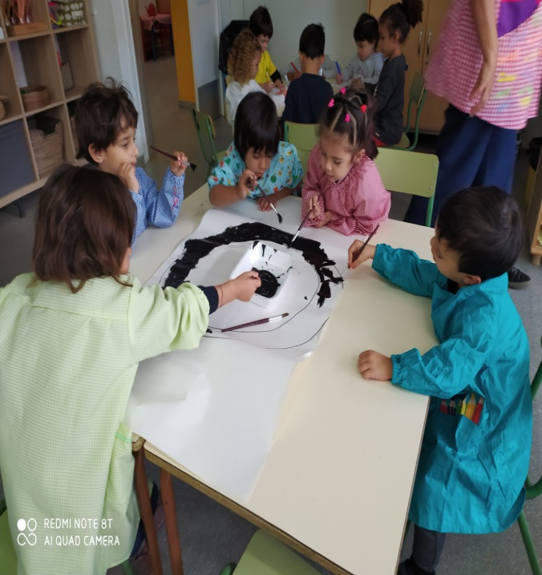
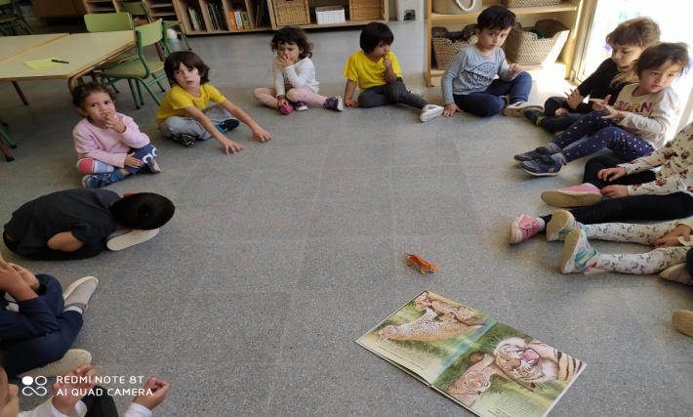
PINTEM ELS ANELLS OLIMPICS
QUÉ SABEM? I
QUÉ VOLEM SABER?
SOBRE ELS TIGRES.

Slide 3
